Slide 1




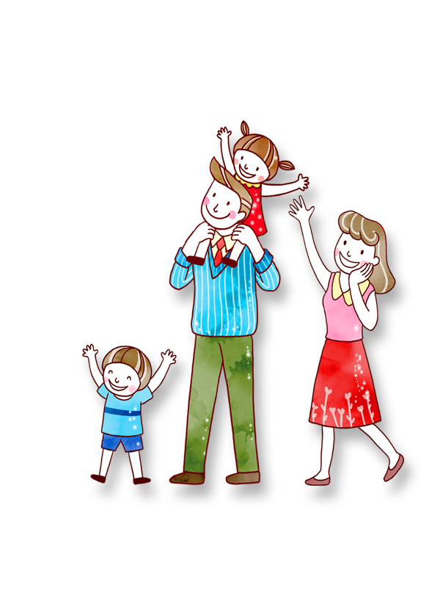


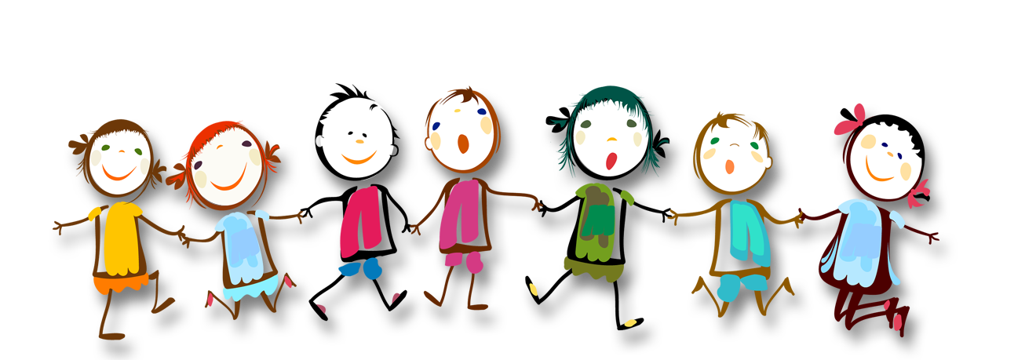
CHÀO MỪNG THẦY CÔ VÀ CÁC EM HỌC SINH
TRƯỜNG TIỂU HỌC PHÚ THỌ
LUYỆN TỪ CÂU
LỚP 4
TI
GV: Nguyễn Thị Thanh Thủy

Slide 2


BY YUSHEN
01

Slide 3



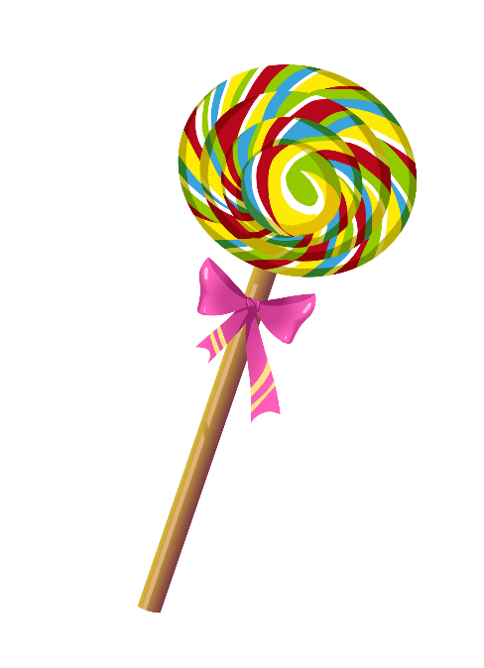





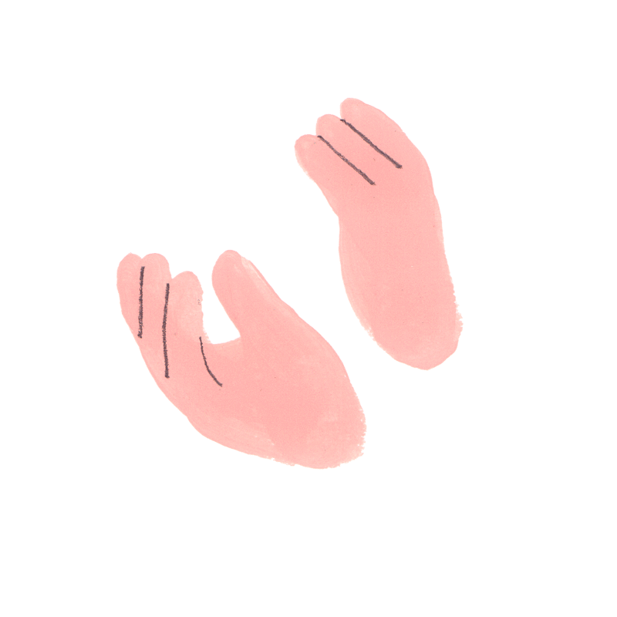

Slide 4

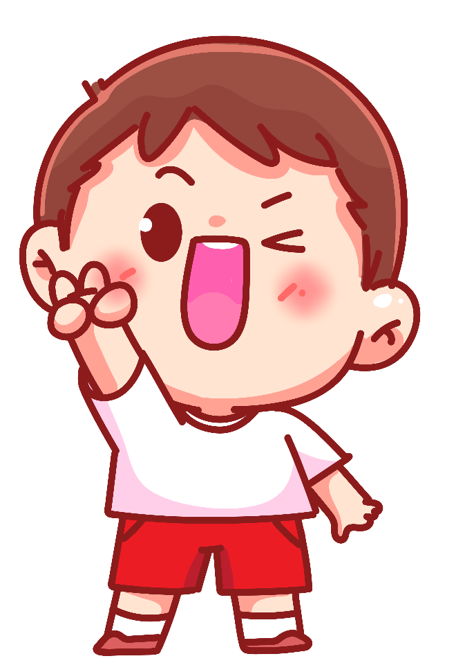

Câu là một tập hợp từ, thường diễn đạt một ý trọn vẹn.
Câu là gì?

Slide 5

Các từ trong câu được sắp xếp theo một trật tự hợp lí.
Các từ trong câu được sắp xếp như thế nào?

Slide 6
Chữ cái đầu câu phải viết hoa. Cuối câu phải có dấu kết thúc câu.
Chữ cái đầu câu phải viết thế nào? Cuối câu phải có gì?

Slide 7
Câu sau thuộc kiểu câu gì?
Nam dẫn bà cụ sang đường.
Câu kể

Slide 8




Thứ sáu ngày 21 tháng 02 năm 2025

Slide 9
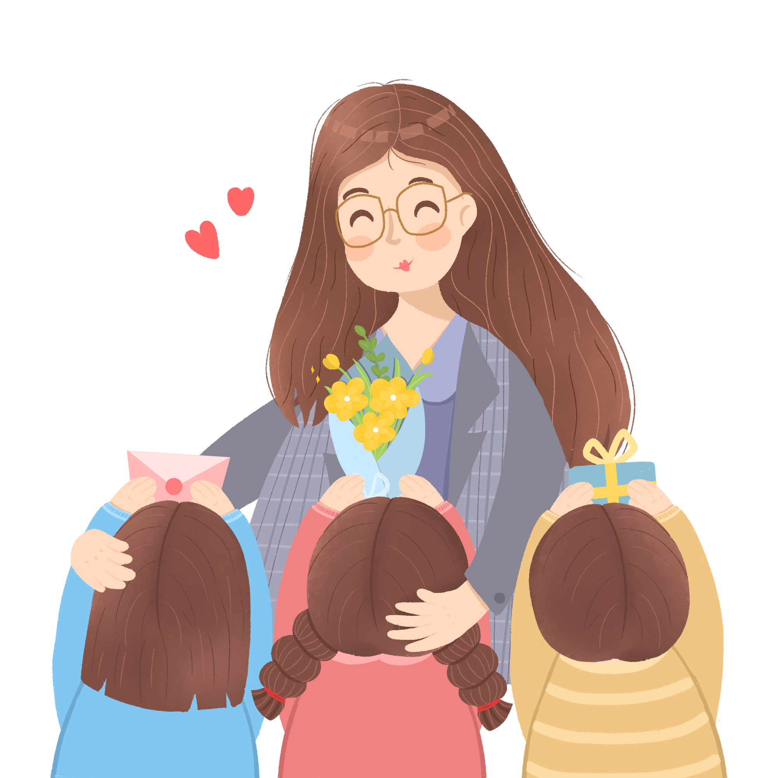

BY YUSHEN
02
Notes:
Chúng ta cùng khám phá bài học mới nhé!

Slide 10
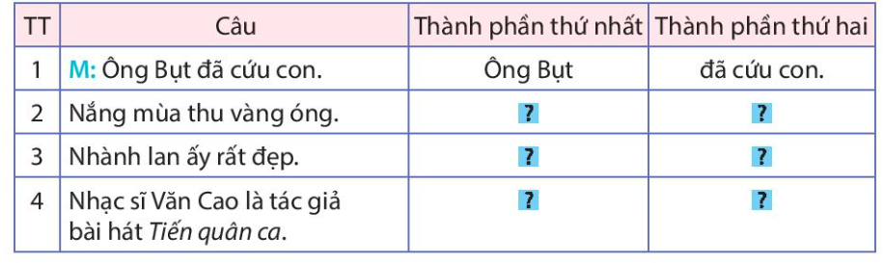

1. Tách mỗi câu dưới đây thành hai thành phần.
Thảo luận nhóm 4

Slide 11
TT | Câu | Thành phần thứ nhất | Thành phần thứ hai
1 | M. Ông Bụt đã cứu con | Ông Bụt | đã cứu con
2 | Nắng mùa thu vàng óng
3 | Nhành lan ấy rất đẹp
4 | Nhạc sĩ Văn Cao là tác giả bài hát Tiến quân ca.
Nắng mùa thu
vàng óng
Nhành lan ấy
rất đẹp
Nhạc sĩ Văn Cao
là tác giả bài hát Tiến quân ca.

Slide 12
Thành phần thứ nhất
Thành phần thứ hai
Gồm những từ ngữ nêu người, vật, hiện tượng tự nhiên (ông Bụt, nắng mùa thu, nhành lan ấy, nhạc sĩ Văn Cao)
Gồm những từ ngữ nêu hoạt động (đã cứu con), đặc điểm (vàng óng, rất đẹp), giới thiệu, nhận xét (là tác giả bài hát Tiến quân ca).
Hai thành phần này được gọi là hai thành phần chính của câu, thường không thể vắng mặt trong câu Tiếng Việt.

Slide 13
2. Từ kết quả ở bài tập 1, xếp thành phần thứ nhất, thành phần thứ hai của mỗi câu vào nhóm thích hợp. Đánh dấu √ vào ô trong bảng dưới đây:
Câu | Thành phần thứ nhất |  |  | Thành phần thứ hai
 | Người | Vật | Hiện tượng | Hoạt động, trạng thái | Đặc điểm | Giới thiệu, nhận xét
M. Ông Bụt/ đã cứu con
Nắng mùa thu/vàng óng
Nhành lan ấy/ rất đẹp
Nhạc sĩ Văn Cao/ là tác giả bài hát Tiến quân ca.
CHỦ NGỮ
VỊ NGỮ
√
√
√
√
√
√
√
√

Slide 14

3. Đặt câu hỏi cho các thành phần câu trong bài tập 1.
M: Ông Bụt đã cứu con.
- Ai đã cứu con?
- Ông Bụt làm gì?

Slide 15
Câu 2: Nắng mùa thu vàng óng.
Cái gì vàng óng? (nắng mùa thu)
Nắng mùa thu thế nào? (vàng óng)
Câu 3:Nhành lan ấy rất đẹp.
Cái gì rất đẹp? (nhành lan ấy)
Nhành lan ấy thế nào? (rất đẹp)
Câu 4: Nhạc sĩ Văn Cao là tác giả bài hát Tiến quân ca.
Ai là tác giả bài hát Tiến quân ca? (nhạc sĩ Văn Cao).
Nhạc sĩ Văn Cao là ai? (là tác giả bài hát Tiến quân ca)

Slide 16


Chủ ngữ trả lời cho câu hỏi có từ ngữ để hỏi nào?
Chủ ngữ trả lời cho câu hỏi có từ ngữ để hỏi là ai, cái gì, con gì,…

Slide 17
Vị ngữ trả lời cho câu hỏi có từ ngữ để hỏi nào?
Vị ngữ trả lời cho câu hỏi có từ ngữ để hỏi là làm gì, thế nào, là ai, …

Slide 18


Câu thường gồm 2 thành phần chính: chủ ngữ và vị ngữ.
Chủ ngữ nêu người, vật, hiện tượng tự nhiên,… được nói đến trong câu. Chủ ngữ trả lời cho câu hỏi có từ ngữ để hỏi: ai, cái gì, con gì,…
Vị ngữ nêu hoạt động, trạng thái, đặc điểm của đối tượng được nói ở chủ ngữ hoặc giới thiệu, nhận xét về đối tượng đó. Vị ngữ trả lời cho câu hỏi có từ ngữ để hỏi: làm gì, thế nào, là ai,…

Slide 19
4. Tìm chủ ngữ hoặc vị ngữ thích hợp để hoàn thành câu.
a. Chú chim sơn ca
chìm vào giấc ngủ say.
c. Vườn hồng
d. nằm phơi nắng bên thềm.
?
?
?
?

Slide 20
a. Chú chim sơn ca đang cất cao tiếng hót.
b. Cả thành phố chìm vào giấc ngủ say.
c. Vườn hồng đang khoe sắc thắm.
d. Chú mèo mướp nằm phơi nắng bên thềm.

Slide 21


DẶN DÒ
Làm bt vào vở bài tập
Chuẩn bị bài cho tiết tiếp theo

Slide 22

BY YUSHEN

